Slide 1






Secretaría de Comunicaciones y Transportes
Secretaría de Educación Pública
Secretaría de Salud
Industria de la Radio y Televisión y de los trabajadores
Se crea un organismo dependiente de la Secretaría de Gobernación denominado Consejo Nacional de Radio y Televisión
ART 90
CAPITULO PRIMERO
Organismo coordinador

Slide 2




Art 91
Elevar el nivel moral, cultural, artístico y social de las transmisiones
Coordinar las actividades a que se refiere esta ley
Servir de órgano de consulta del Ejecutivo Federal
Promover y organizar las emisiones que ordene el Ejecutivo Federal.

Slide 3
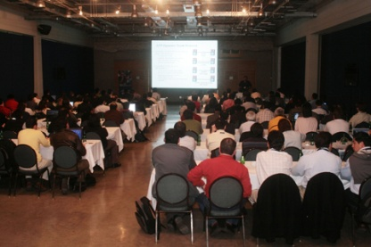
Art 92
El Consejo celebrará sesiones ordinarias y extraordinarias, conforme a su reglamento. El Presidente tendrá voto de calidad.

